Slide 1
RAČUNAM DO 1000

Slide 2
TOREK, 5. 5. 2020
Še nekaj novega se moraš naučiti.
Veselo na delo ☺

Slide 3
PRIŠTEVAM ENICE

Slide 4
BESEDILNO NALOGO PREPIŠI V ZVEZEK
NASLOV: PRIŠTEVAM ENICE
Manca ima 100 znamk. Teta ji podari 3 znamke. Koliko znamk ima Manca sedaj?
RAČUN:
100 + 3 = 103
ODGOVOR:
Manca ima sedaj 103 znamke.

Slide 5
Račune prepiši v zvezek in jih izračunaj.
900 + 8 = ____
700 + 0 = ____
7 + ____ = 607
____ + 3 = 103
800 + 4 = ____
300 + 2 = ____

Slide 6
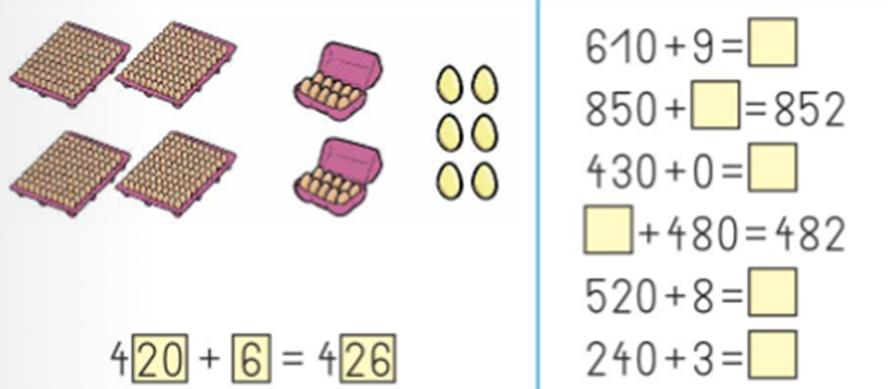

Slide 7
BESEDILNO NALOGO PREPIŠI V ZVEZEK
Manca še vedno zbira znamke. Sedaj jih ima že 140. Teta ji tokrat prinese 5 novih znamk. Koliko znamk že ima?
RAČUN:
140 + 5 = 145
ODGOVOR:
Manca ima sedaj 145 znamk.

Slide 8
Račune prepiši v zvezek in jih izračunaj.
610 + 9 = ____
850 + ____ = 852
430 + 0 = ____
____ + 480 = 482
520 + 8 = ____
240 + 3 = ____

Slide 9
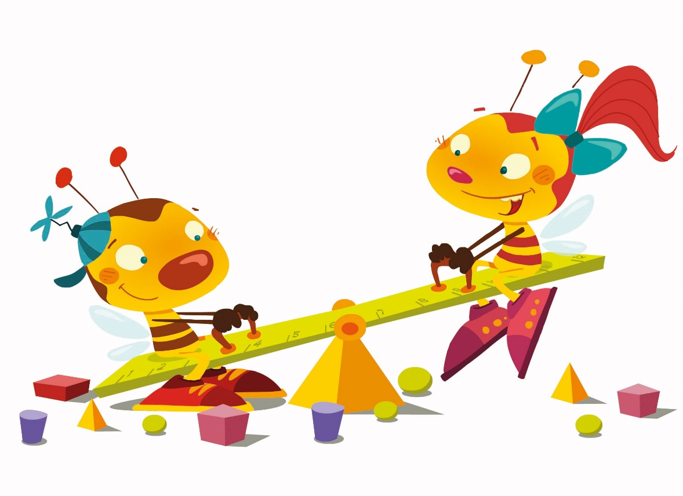
ČETRTEK, 7. 5. 2020
Danes nadaljuješ od tukaj naprej.
Veselo na delo ☺

Slide 10
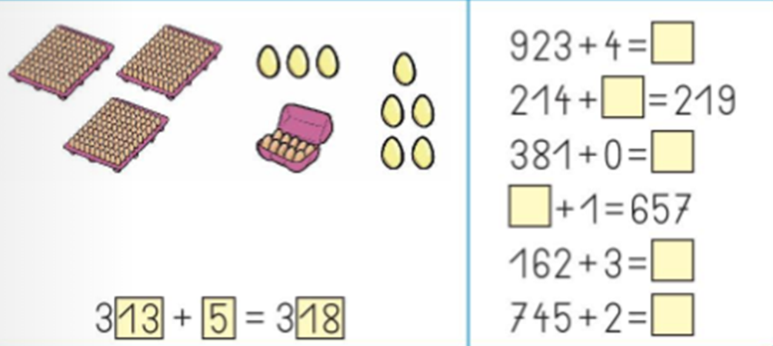
PRIŠTEVAM ENICE

Slide 11
BESEDILNO NALOGO PREPIŠI V ZVEZEK
NASLOV: PRIŠTEVAM ENICE
Manca ima 145 znamk. Uspelo ji je dobiti še 2 novi znamki. Koliko znamk ima?
RAČUN:
145 + 2 = 147
ODGOVOR:
Manca ima sedaj 147 znamk.

Slide 13
BESEDILNO NALOGO PREPIŠI V ZVEZEK
V tovarni so v ponedeljek izdelali 356 gum. V torek so izdelali 4 gume več kot v ponedeljek. Koliko gum so izdelali v torek?
RAČUN:
356 + 4 = 360
ODGOVOR:
V torek so izdelali 360 gum.

Slide 15
BESEDILNO NALOGO PREPIŠI V ZVEZEK
V sredo so v tovarni izdelali 6 gum več kot v ponedeljek. Koliko gum so izdelali v sredo?
RAČUN:
356 + 6 = 362
ODGOVOR:
V sredo so izdelali 362 gum.

Slide 16
Račune prepiši v zvezek in jih izračunaj.
923 + 4 = ___ 352 + 8 = ___ 415 + 9 = ___
214 + ___ = 219 192 + ___ = 200 637 + 8 = ___
381 + 0 = ___ 576 + 4 = ___ ___ + 6 = 742
___ + 1 = 657 ___ + 3 = 630 226 + 7 = ___
162 + 3 = ___ 914 + 6 = ___ 386 + ___ = 394
745 + 2 = ___ ___ + 265 = 270 ___ + 958 = 963

